Slide 1
Matlab入门与练习
准备知识
黄金分割比
斐波那契数
分形蕨
幻方
浮点数与舍入误差

Slide 2
MATLAB简介(1)
MATrix LABoratory (矩阵实验室), 集成可视化
快速原型编程工具, 数值/矩阵计算功能强(先进算法)
大量专题工具箱(Toolbox), 为专业应用提供便利
 | Matlab(作为编程语言) | C, C++, Fortran
 | 第四代编程语言 | 第三代编程语言
编译方式 | 解释器，或JIT加速器 | 编译器
申明变量？ | 不需要 | 需要
开发时间 | 较快 | 较慢
运行时间 | 较慢 | 较快
开发环境 | 集成环境(编辑器、调试器、命令历史、变量空间、profiler、编译器) | --

Slide 3
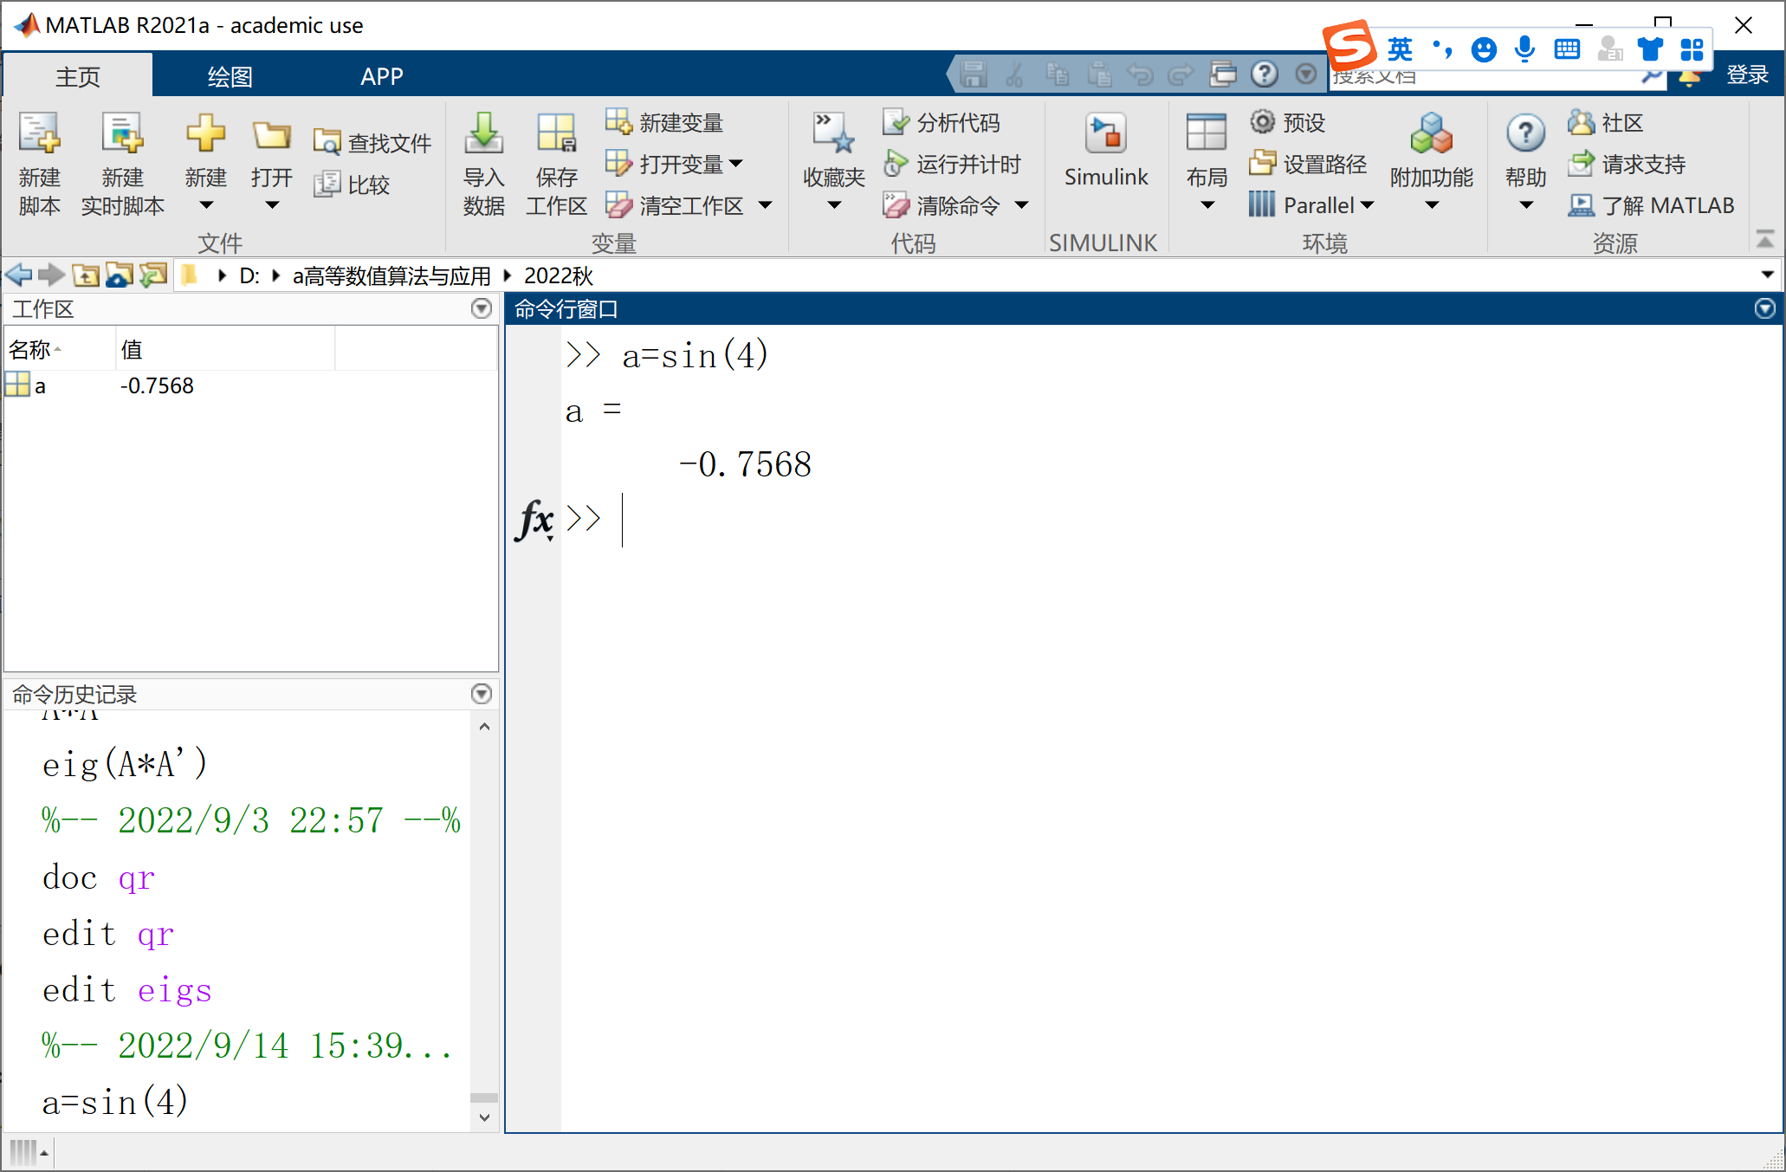
MATLAB简介(2)
其他窗口
变量空间
命令历史
命令窗口，将Matlab作为计算器使用

Slide 4
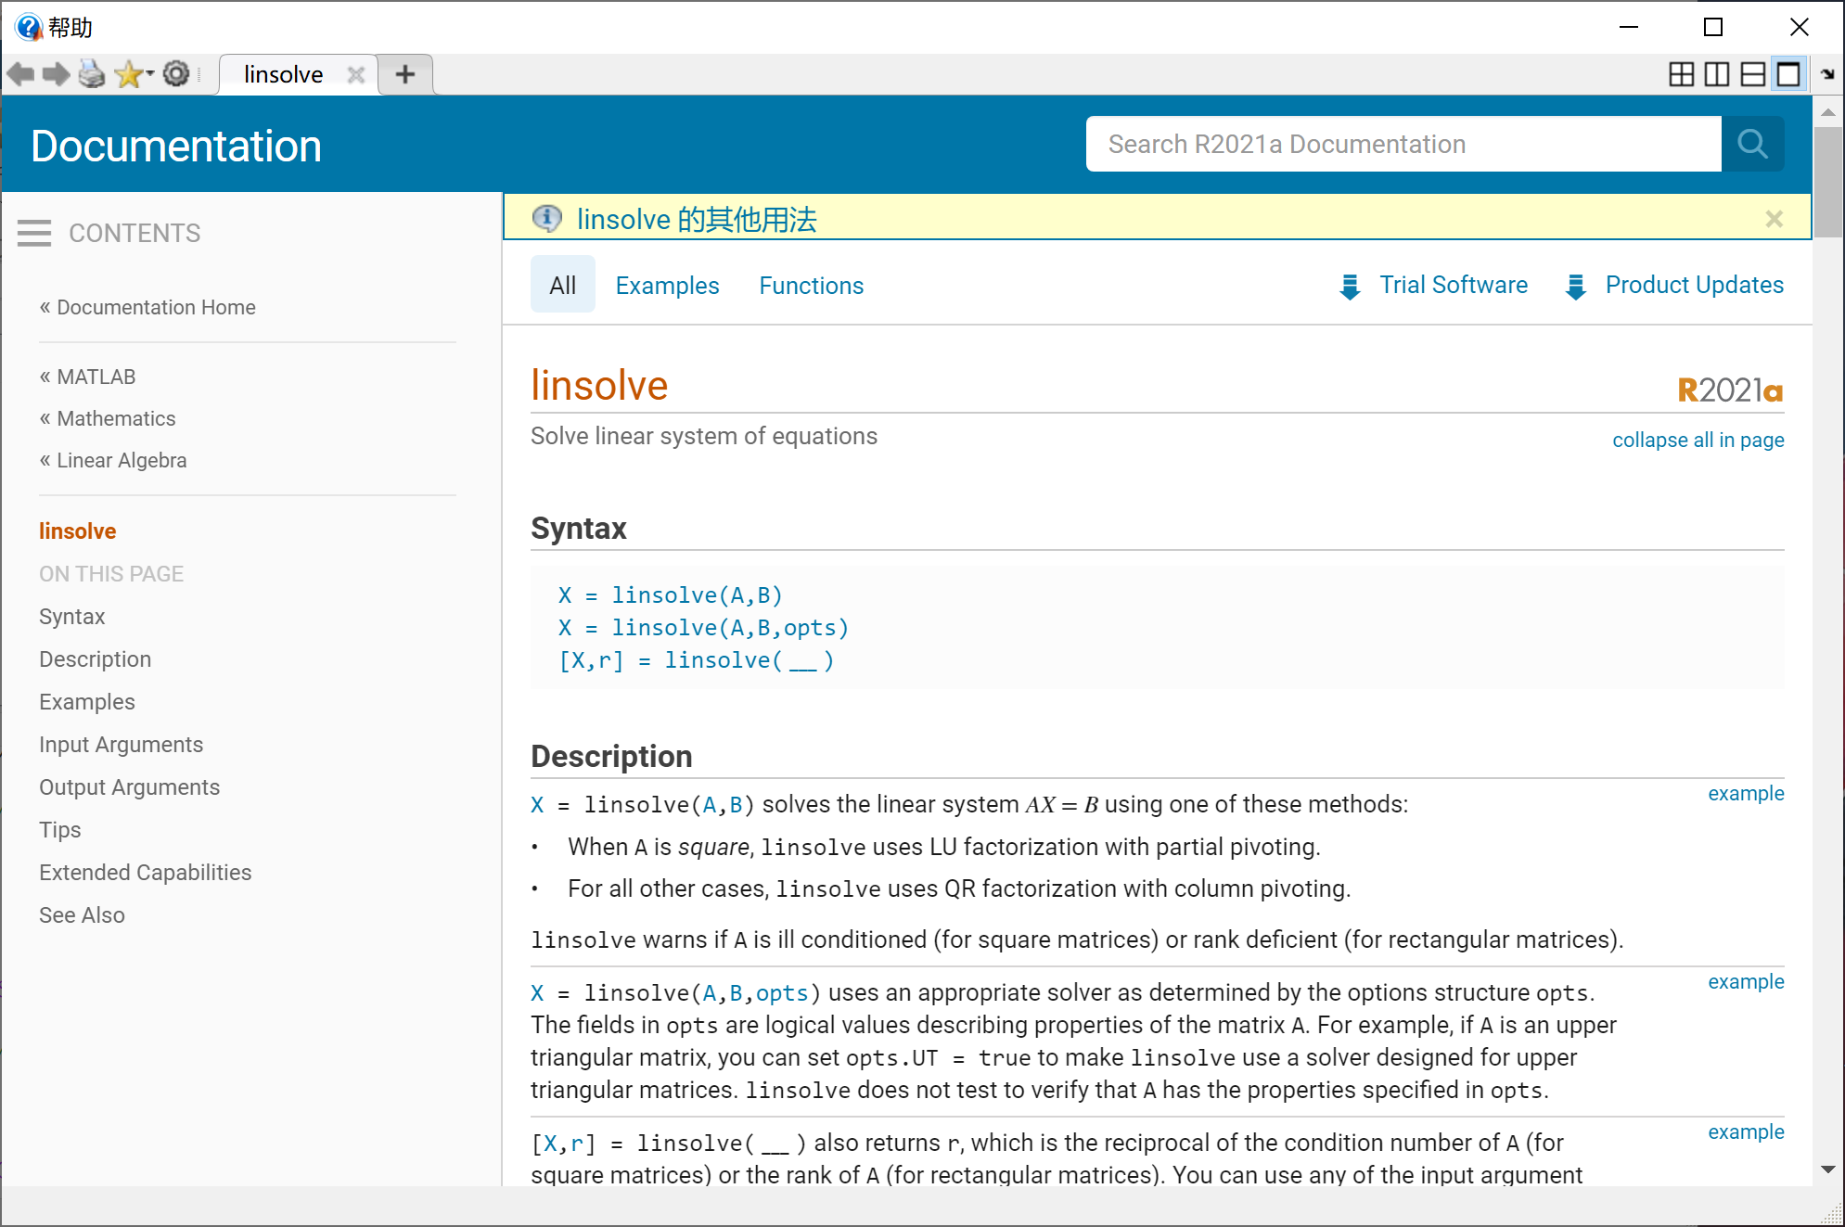
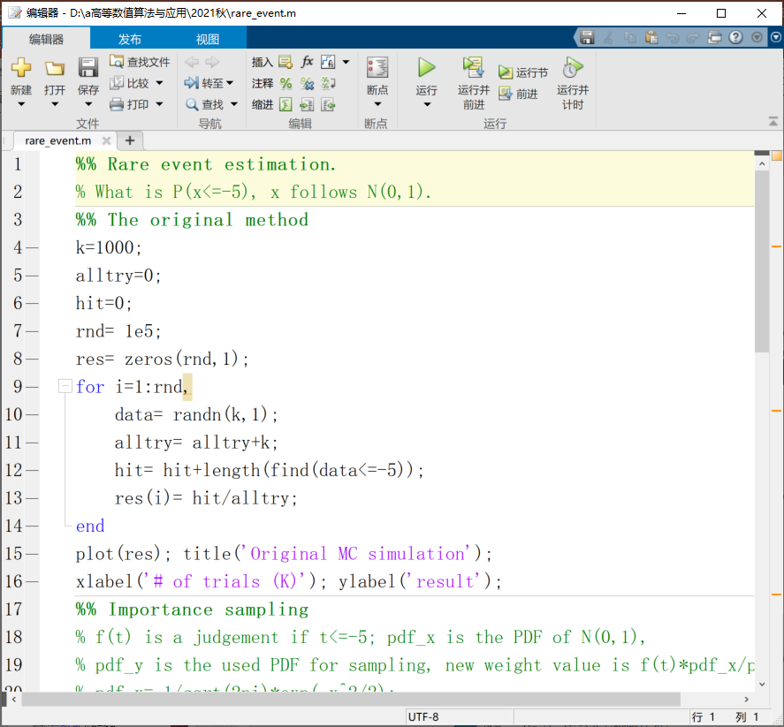
MATLAB简介(3)
帮助窗口
程序编辑窗口
注释语句%

Slide 5
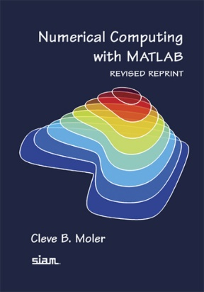

MATLAB简介(4)
如何“上手”？
安装Matlab软件 (R2020b或更新)
《Numerical Computing with Matlab》
by Cleve Moler
获取NCM程序包，并设置路径
多动手实验; 多用命令历史键: “↑”, “↓” ，以及doc命令
先通过几个例子问题熟悉Matlab
NCM书的第1.1 ~ 1.4节
简称为”NCM”
http://www.mathworks.com/moler/index_ncm.html
(网络学堂-”课程文件”栏目)
>> ncmgui

Slide 6
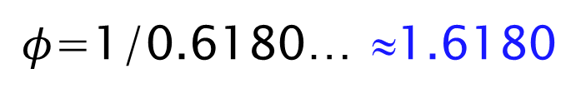
黄金分割比(1)
0.6180… ，可能是世界上最有趣的数
？
Matlab功能
表示、显示数的格式
数值、符号(解析)求解多项式方程
符号变量转为数值
函数句柄与函数的绘制
脚本程序与绘图功能
一个较复杂的函数程序(截断n项的连分数)
$φ$=1/0.6180… ≈1.6180

Slide 7
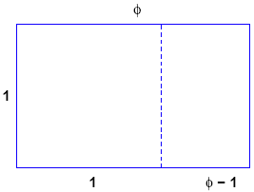
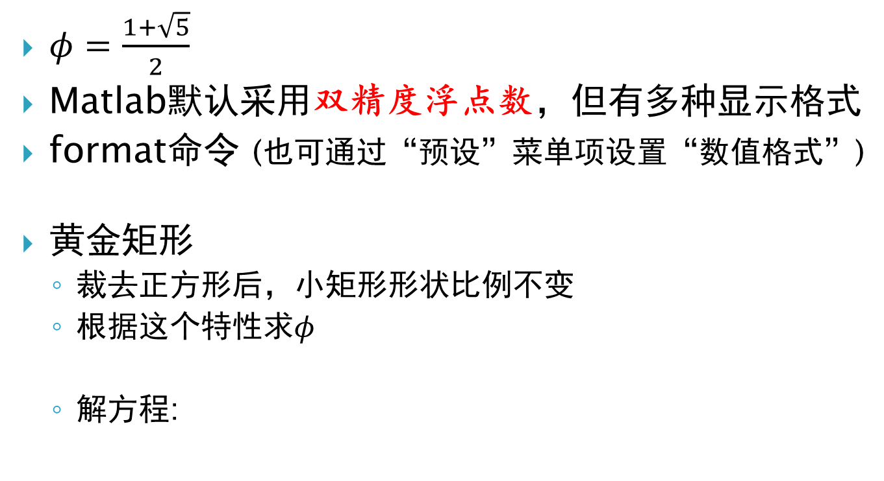


黄金分割比(2)
$φ=\frac{1+\sqrt{5}}{2}$
Matlab默认采用双精度浮点数，但有多种显示格式
format命令 (也可通过“预设”菜单项设置“数值格式”)
黄金矩形
裁去正方形后，小矩形形状比例不变
根据这个特性求$φ$
解方程:
>> phi = (1+sqrt(5)) / 2
>> format long
$$\frac{φ−1}{1}=\frac{1}{φ}$$
$$φ^{2}−φ−1=0$$

Slide 8


黄金分割比(3)
求解多项式方程
用降次排列的系数表示多项式，再用roots命令数值求解
用Symbolic Math Toolbox
解析求解命令solve命解方程:
解析(符号)求解运算长
无法求解复杂方程
符号变量转化为数值
vpa, double, single 命令
注意：抑制输出符 “;”
$$φ^{2}−φ−1=0$$
>> p = [1 -1 -1];
>> r = roots(p)
$$\frac{φ−1}{1}=\frac{1}{φ}$$
>>syms x; r = solve(x-1==1/x)
>>phi = r(2)
>> vpa(phi, 50)
>> phi = double (phi)
Notes:
Solve支持字符串的功能已经被移除了

Slide 9
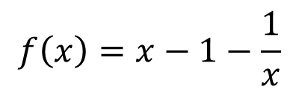
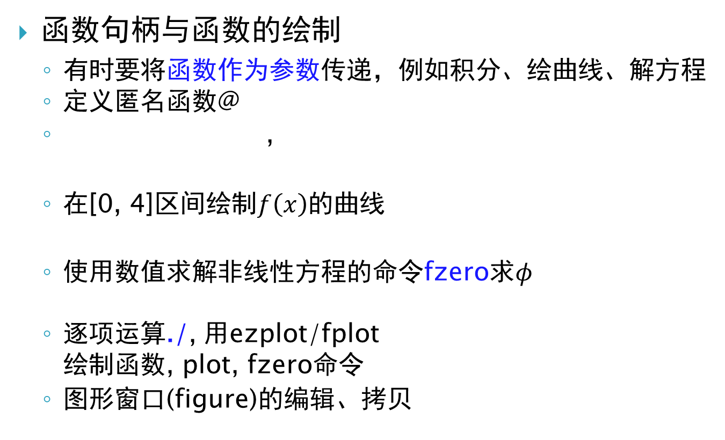

黄金分割比(4)
函数句柄与函数的绘制
有时要将函数作为参数传递，例如积分、绘曲线、解方程
定义匿名函数@
,
在[0, 4]区间绘制$f\left(x\right)$的曲线
使用数值求解非线性方程的命令fzero求$φ$
逐项运算./, 用ezplot/fplot 绘制函数, plot, fzero命令
图形窗口(figure)的编辑、拷贝
$$f\left(x\right)=x−1−\frac{1}{x}$$
$$f\left(φ\right)=0$$
>> f = @(x) x-1-1./x
>> fplot(f, [0, 4])
>> phi = fzero (f, 1)
>> hold on
>> plot (phi, 0, 'o')

Slide 10
黄金分割比(5)
脚本程序与绘图功能
Matlab程序.m文件有两种: 脚本(script), 函数(function)
一个脚本程序实现绘制黄金矩形的功能
程序内容为：
>> edit goldrect.m
%GOLDRECT Golden Rectangle
…
plot(x,y,'b',u,v,'b--')
text(phi/2, 1.05, '\phi')
…
axis equal
axis off
set(gcf, 'color', 'white')
% 遵循真实尺寸
% 删除坐标轴
注释、plot, text, axis, set命令
get current figure

Slide 11

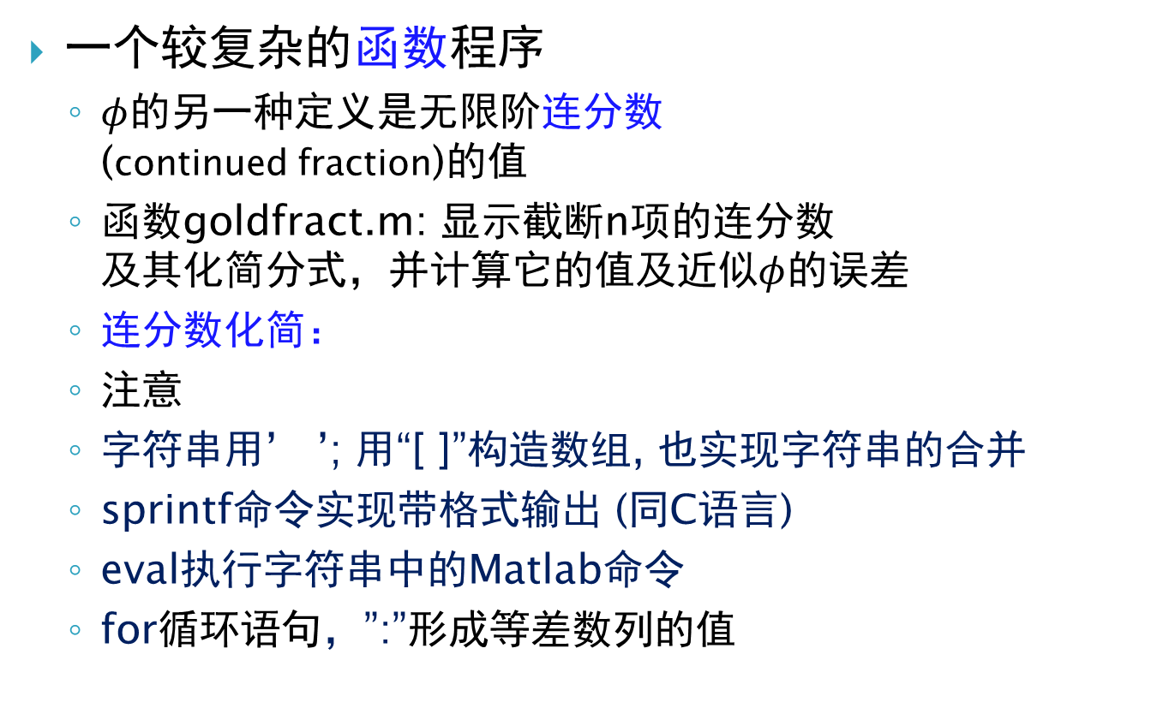

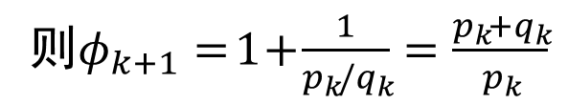

黄金分割比(6)
一个较复杂的函数程序
$φ$的另一种定义是无限阶连分数 (continued fraction)的值
函数goldfract.m: 显示截断n项的连分数 及其化简分式，并计算它的值及近似$φ$的误差
连分数化简：
注意
字符串用’ ’; 用“[ ]”构造数组, 也实现字符串的合并
sprintf命令实现带格式输出 (同C语言)
eval执行字符串中的Matlab命令
for循环语句，”:”形成等差数列的值
$$φ=1+\frac{1}{1+\frac{1}{1+\frac{1}{1+⋯}}}$$
$$φ_{1}=1+1/1$$
, 设$φ_{k}=\frac{p_{k}}{q_{k}}$,
则$φ_{k+1}=1+\frac{1}{p_{k}/q_{k}}=\frac{p_{k}+q_{k}}{p_{k}}$
(类似于C语言中的system)

Slide 12

斐波那契数
斐波那契序列 (Leonardo P. Fibonacci与他的兔子问题)
f₁=1, f₂=2, f_{n}=f_{n-1}+f_{n-2}
第一个函数fibonacci.m，计算出前n个斐波那契数
生成全零向量函数: zeros
第二个函数fibnum.m，输出第n个斐波那契数
recursive(递归): 递归函数形式简洁、但运行开销大!
计时命令：tic, toc
相邻斐波那契数之比 ~ 截断的连分数 ~ 黄金分割比
>> f = zeros (n, 1)
>> tic, fibnum(35), toc
>> tic, f=fibonacci(35); f(35), toc
试试fibnum(60) ?
逐项运算符./
>> f = fibonacci(40);
>> f (2:40) ./ f (1:39)
“神奇”的通式

Slide 13
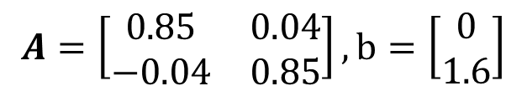

分形蕨
原理
平面上精心策划的点集合、无限的随机生成点的过程
, 有4种变换, 第1种是
每次随机地应用4种变换中的一种，生成新的点
无限生长程序: fern
含n个点的函数: finitefern
Matlab命令
程序中含较复杂的绘图命令
定义矩阵: ‘;’ while语句
rand命令生成0~1之间均匀随机数
用imread, image可看图片
$$x→Ax+b$$
$$A=\left[\begin{matrix}0.85 & 0.04 \\ −0.04 & 0.85\end{matrix}\right], b=\left[\begin{matrix}0 \\ 1.6\end{matrix}\right]$$
>> fern
>> finitefern(100000)
>> A1=[.85 .04 ; -.04 .85];
>> r = rand
>> F= imread('fern.png');
>> image(F)

Slide 14
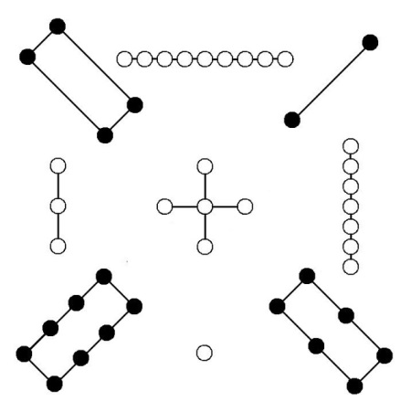
幻方 (1)
特殊的矩阵 ~ magic命令
《周易》中“洛书”(3阶幻方)的传说
行, 列, 正/反对角线元素之和均相等
Matlab命令
验证magic(3)是幻方
这些和等于多少?
三阶幻方矩阵有哪几种?
>> A = magic(3)
>> sum(A)
>> sum(A')'
>> sum(diag(A))
>> sum (diag( flipud(A)))
for k = 0:3
rot90(A, k)
rot90(A', k)
end
% 旋转矩阵
矩阵的行列式/逆矩阵
>> det(A)
>> format rat
>> X= inv(A)

Slide 15
幻方 (2)
n阶幻方的最大特征值是？
三阶幻方
看看矩阵的范数、 特征值
更高阶幻方
Albrecht Durer的版画Melancolia II
4阶幻方有880个 (5阶~275305224个!)
矩阵的秩
生成幻方的算法
幻方矩阵的三维表面图
>> norm(A)
>> eig(A)
>> load durer
>> image(X)
>> colormap(map)
>> axis image
(丢勒)
(.mat文件)
>> inv(A)
>> rank(A)
>> edit magic.m
surf(magic(n));
axis off;

Slide 16
一些常用的matlab命令
常数: pi, i, j
算术运算: +, -, *, /, ^, .*, ./, .^
逻辑关系: ==, ~=, >, >=, <, <=
逻辑运算: &, |, ~, &&, ||
帮助: help, doc, lookfor, demo
输出: disp, sprintf, ; , format
初等函数: sin, cos, tan, sinh, asin, exp, log, log10, sqrt
变量记录: whos, clear, save, load, ans, diary
向量: [..., ...], [...; ...], length
矩阵: [..., ...; ..., ...],ones, zeros, eye, rand, size, diag, tril, triu
绘图: plot, subplot, loglog, ezplot, hold, plot3, figure, close
文件: edit, type, ls, path
编程: function, if, for, while, end, @
退出: exit
为达到高的运行效率，尽量用向量、矩阵运算，而不是用标量的for循环

Slide 17





浮点数与舍入误差
数的表示造成误差
定理1:用浮点数$fl(x)$近似表示实数$x$，其相对误差$\left|\frac{fl(x)−x}{x}\right|≤ε_{mach}$
例: t = 0.1
十个0.1相加$≠$1 (3ff0000000000000)
0.3/0.1成为4007ffffffffffff
评估机器精度的程序
= eps/2≈ 1.110×10⁻¹⁶ (double型)
>> format hex; t
$p$=52
,
,
>> a = 4/3
>> b = a - 1
>> c = 3*b
>> e = 1 - c
E+1023
尾数f

Slide 18
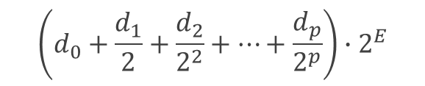
Matlab中相关现象
$$\left(d_{0}+\frac{d_{1}}{2}+\frac{d_{2}}{2^{2}}+⋯+\frac{d_{p}}{2^{p}}\right)∙2^{E}$$
~9.0×10¹⁵
Matlab用浮点数表示整数
浮点整数，只要”结果数的位数不太多”，其运算没有误差
加减乘除/平方根结果可能还是整数
命令[F, E]=log2(x)得一个数x的二进制表示的指数与尾数
由于舍入误差，奇异矩阵在计算时可能并不奇异
见NCM书§1.7的例子, ( inv(magic(4)) )
一个特殊的7次多项式
尾数52位, ≤2⁵³的整数必可精确表示
(反过来用pow2)
(x-1)⁷
>> x = 0.988: .0001: 1.012;
>> y= x.^7- 7*x.^6+ 21*x.^5- 35*x.^4+ 35*x.^3- 21*x.^2+ 7*x-1;
>> plot (x, y)
发生了严重的抵消现象 ?
>> hold on; y2=(x-1).^7; plot(x, y2)

